Slide 1
1
Инфракрасная Фурье спектроскопия – метод изучения минерального вещества

Slide 2
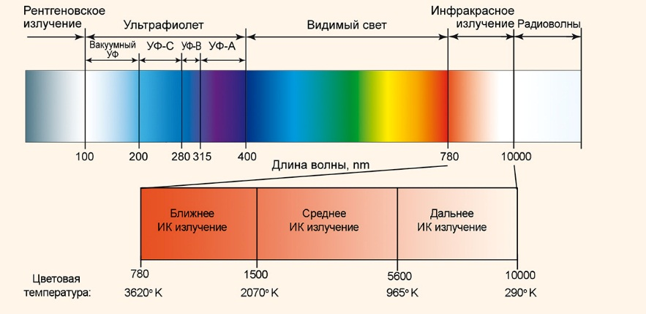
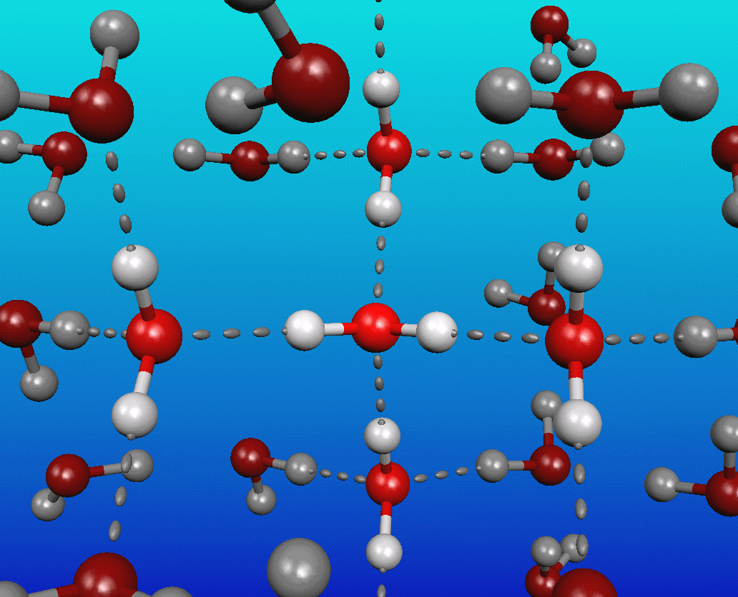
Физика метода
2
Метод инфракрасной (ИК) Фурье спектроскопии основан на селективном поглощении молекулами вещества электромагнитного излучения в ближнем (0.76-2.5 мкм) и среднем (2.5-25 мкм) инфракрасных диапазонах длин волн и изменении их дипольного момента при совершении атомами колебательных переходов.
Если молекула поглощает фотон с энергией меньше 80 кДж/моль, то этой энергии хватает лишь на изменение колебаний атомов, но не хватает на электронный переход. Молекула переходит из одного колебательного состояния в другое, соответствующая спектральная линия поглощения лежит в ИК области.

Slide 3
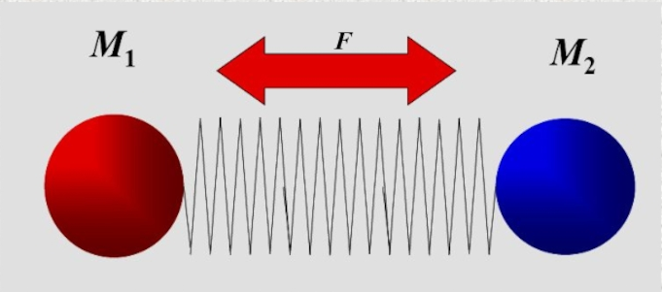

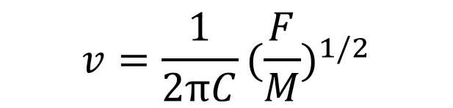
Физика метода
В случае простой молекулы типа А-В имеет место единственный вид колебаний – периодическое растяжение и сжатие по связям А – В.
Движение химически связанных атомов напоминает непрерывное колебание системы шариков, связанных пружинами, и выражается математически при помощи закона Гука.
Для колебания по связям А- В колебательная частота может быть найдена из уравнения:
$$v=\frac{1}{2πC}{(\frac{F}{M})}^{1/2}$$
где С – скорость света, F – силовая постоянная связи, М – приведённая масса:
$$M=\frac{M_{A}∗M_{B}}{M_{A}+M_{B}}$$
где M_{A} и М_{В} – массы отдельных атомов А и В соответственно.
При взаимодействии молекулы с ИК-излучением может произойти передача энергии от излучения молекуле, в результате чего молекула перейдёт из одного квантового состояния в возбуждённое, приобретая энергию, величина которой связана с частотой поглощённого излучения.

Slide 4
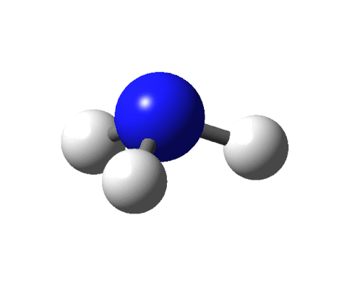
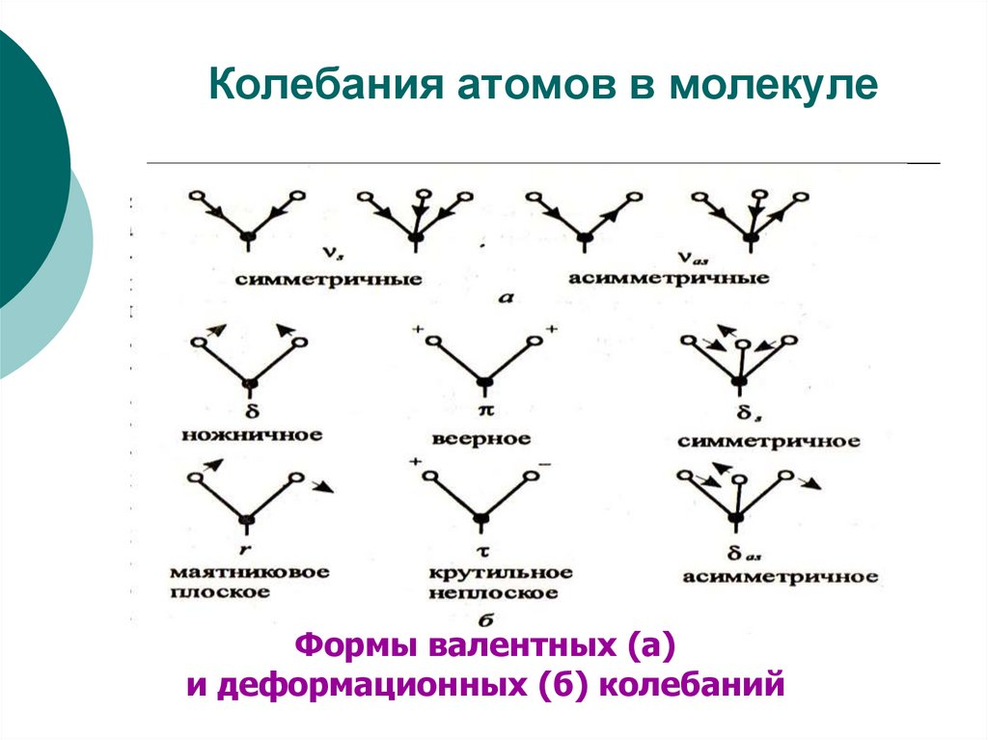
Физика метода
Различают несколько типов колебаний атомов в многоатомной молекуле: валентные (симметричные и антисимметричные) и деформационные разных видов
4
Необходимое условие колебательного перехода – изменение дипольного момента молекулы при колебаниях атомов. Симметричная молекула, не обладающая дипольным моментом, не может поглотить ИК-излучение.
Вещества поглощающие излучение в среднем ИК диапазоне:
Силикаты
Карбонаты
Фосфаты
Органические вещества
Не поглощающие:
Металлы (отражают)
Ионные кристаллы (пропускают)

Slide 5
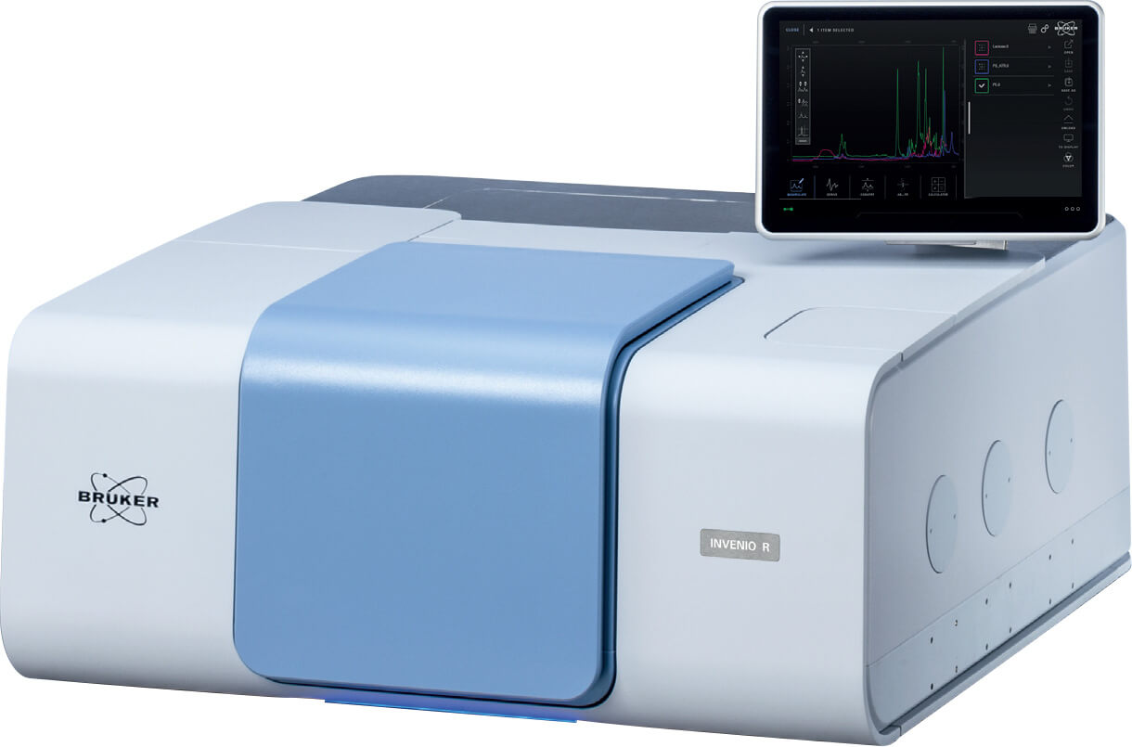
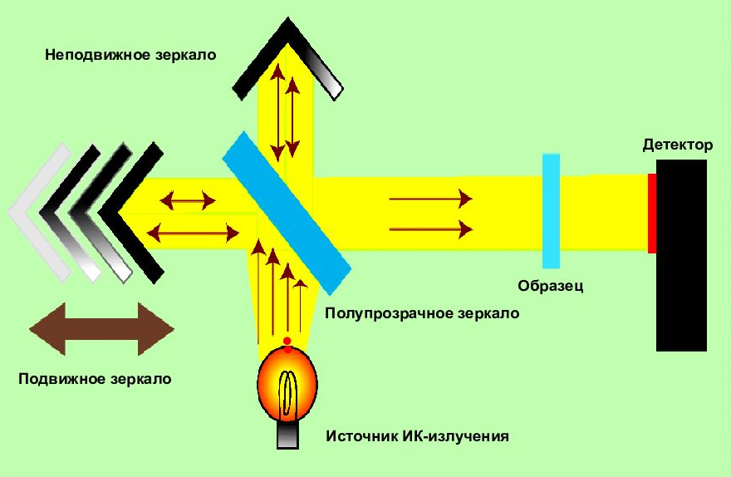
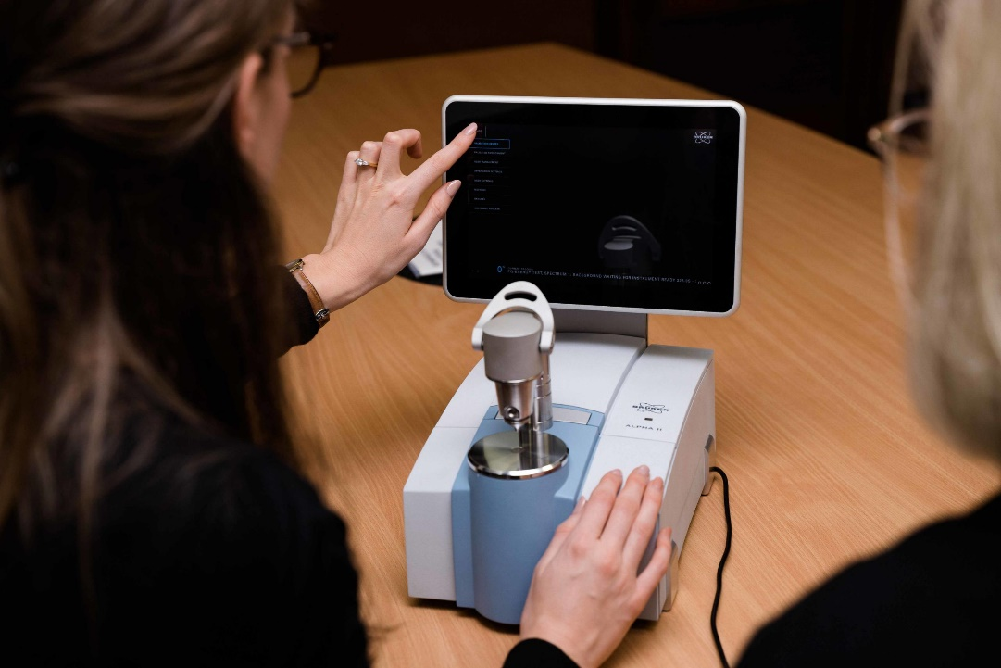
Аппаратура ИК Фурье спектроскопии
5

Slide 6
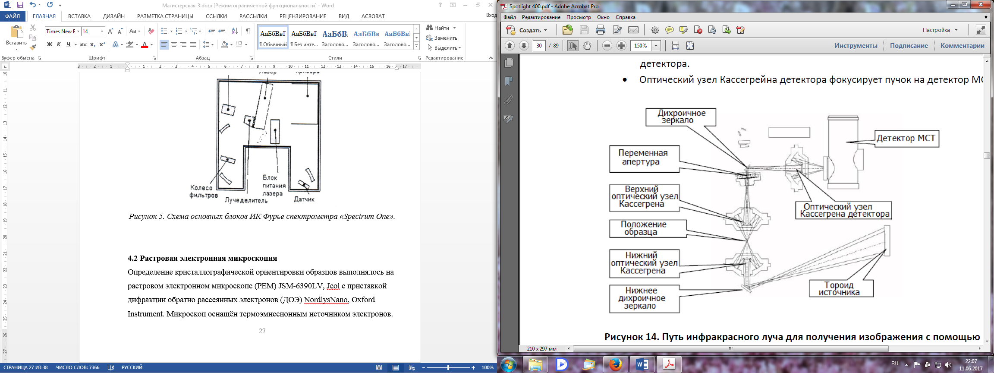
Аппаратура ИК Фурье микроскопии
6

Slide 7
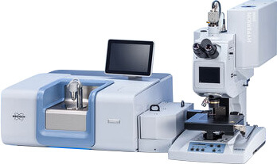
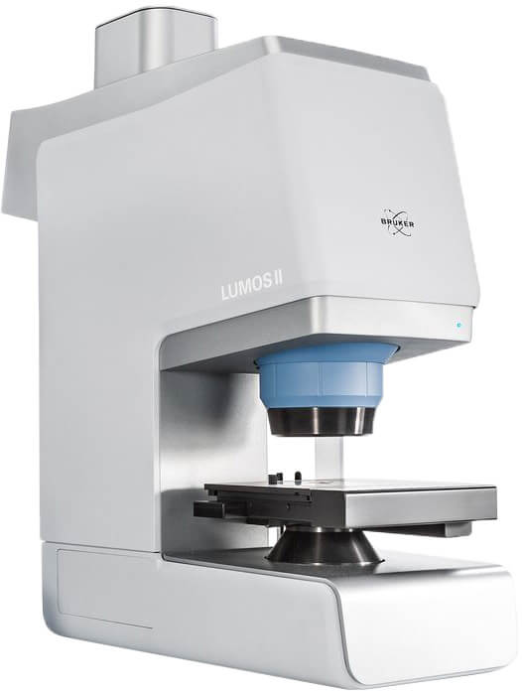
Аппаратура ИК Фурье микроскопии
7
Чем ограничивается локальное разрешение ИК Фурье микроскопии?

Slide 8
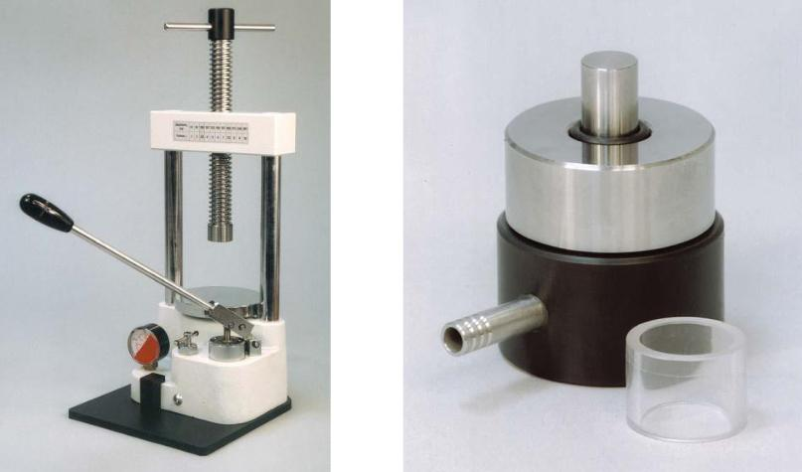
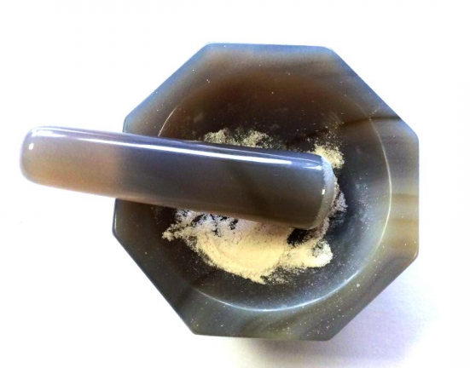
Подготовка проб к анализу
8

Slide 9
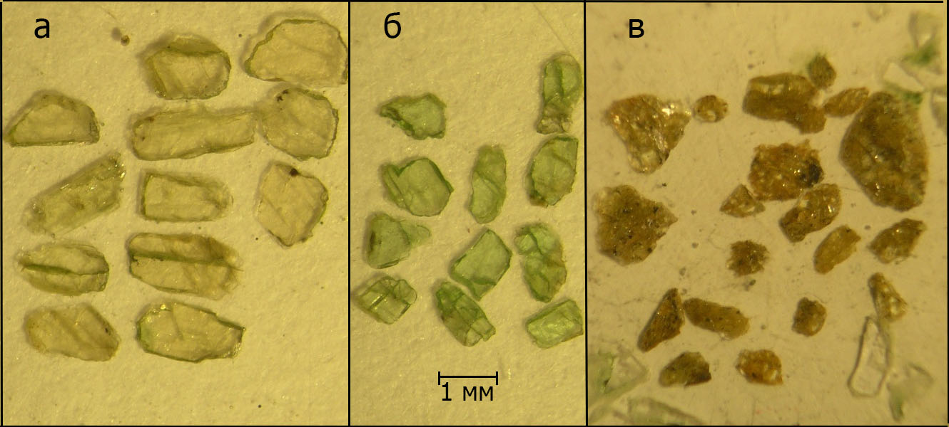
Подготовка проб к анализу
9

Slide 10
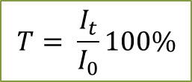

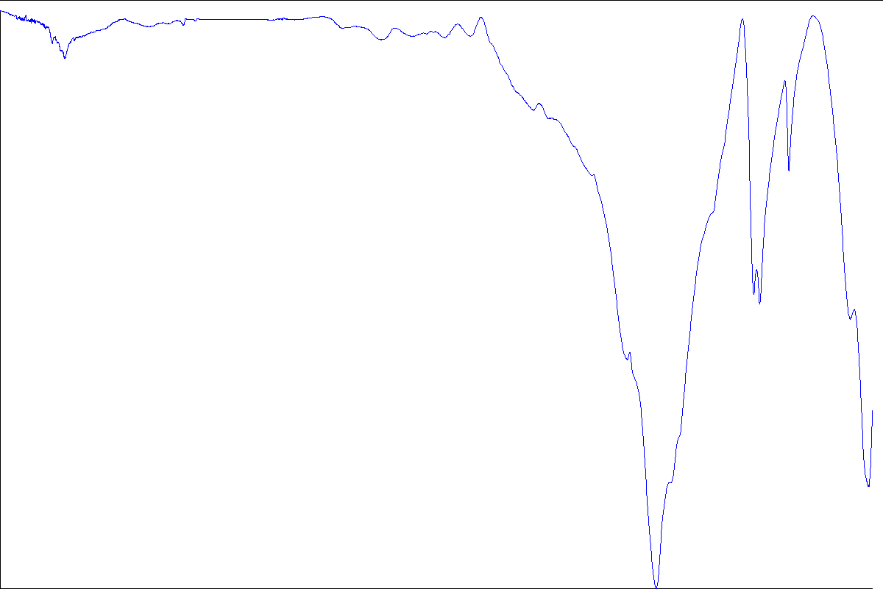
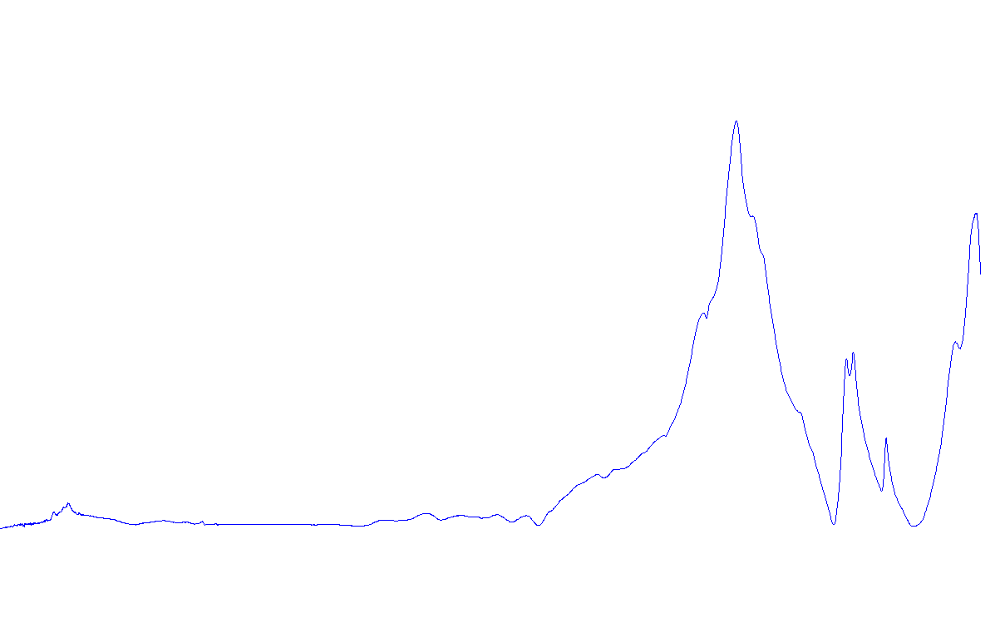
Спектр
10
Какие физические процессы наблюдаются при взаимодействии оптического излучения с веществом?

Slide 11
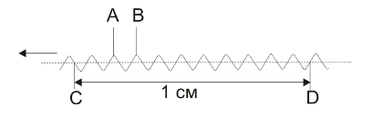


Спектр
11
Длинна волны соответствует расстоянию АВ
Частота – число волн, проходящих в единицу времени
Волновое число – число волн, приходящихся на 1 см; расстояние СD

Slide 12
12
Какие вопросы можно решить с помощью ИК Фурье спектроскопии:
Какие функциональные группы присутствуют?
Количество функциональных групп?
Кристаллическое состояние вещества?
Распределение функциональных групп по индивиду?

Slide 13
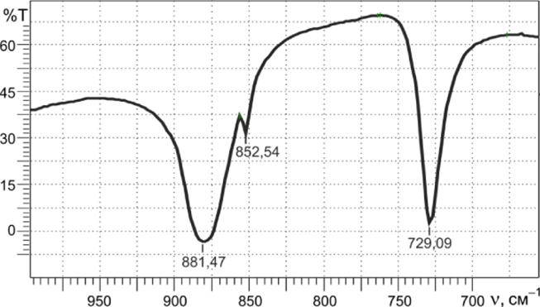
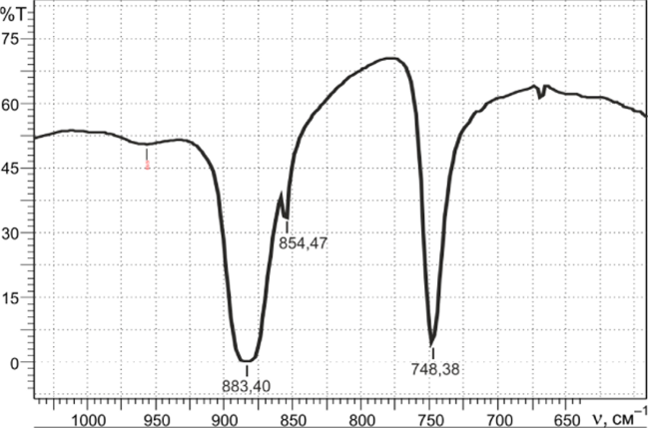
Спектр
13
Чем отличаются между собой ИК спектры?

Slide 14
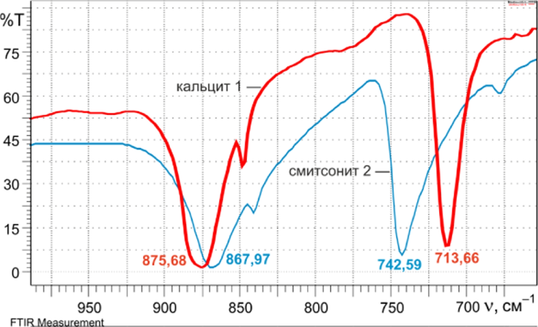
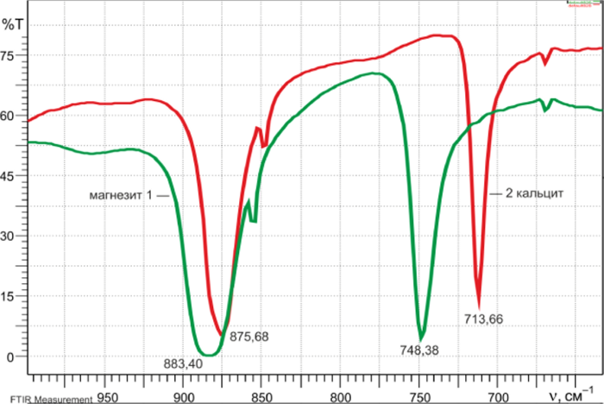
Спектр
14
Магнезит MgCO3
Смитсонит ZnCO3
Кальцит CaCO3
При увеличении ионного радиуса катионов (Mg —> Zn — Fe —> Mn —> Ca) происходит закономерный сдвиг полос к меньшим частотам.

Slide 15
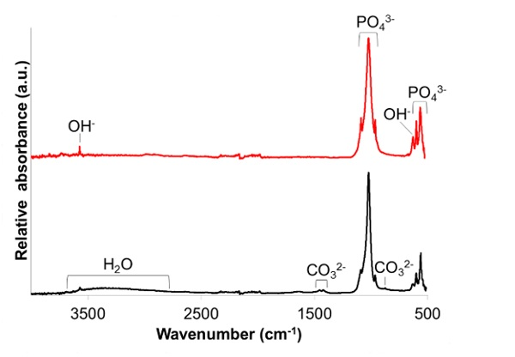
Спектр
15
Ca₅(PO₄)₃(F,OH,Cl)
Можно ли понять по ИК спектру кристаллическое вещество или аморфное?

Slide 16
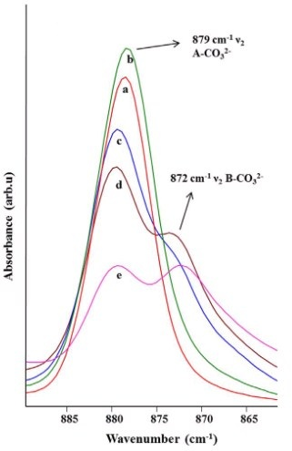
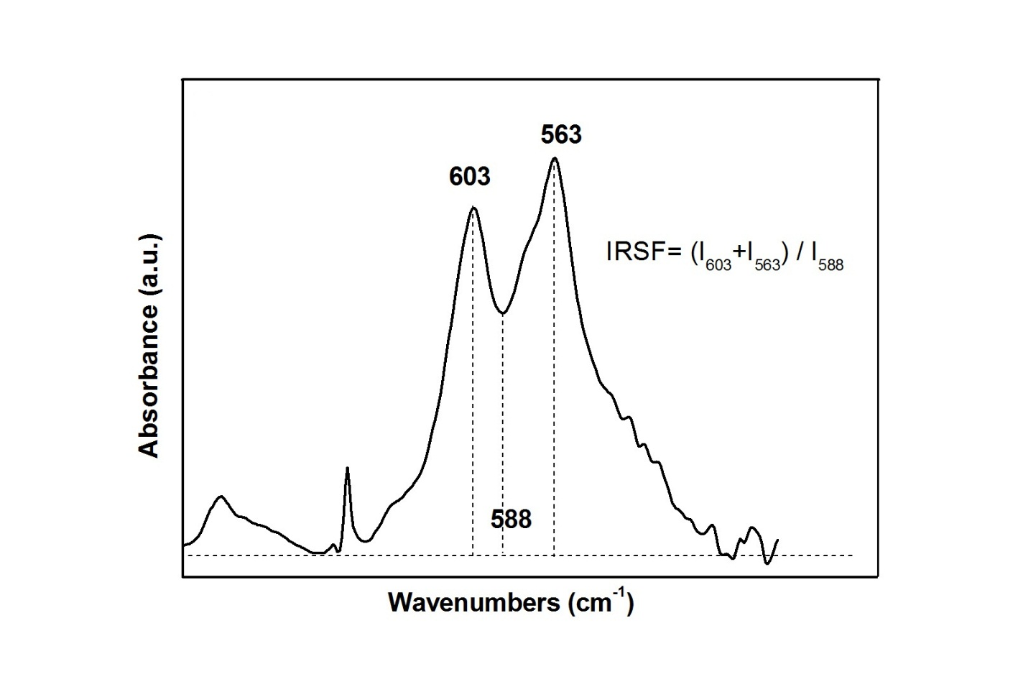
Спектр
16

Slide 17

Количественный анализ
17
Закон поглощения света
Что в спектре принимают за поглощение?

Slide 18
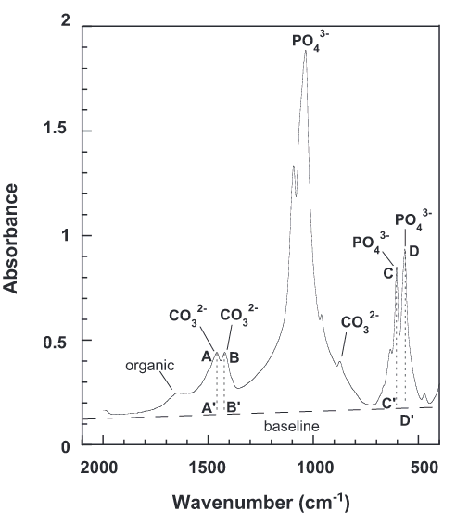
Количественный анализ
18
Метод внутреннего стандарта

Slide 19
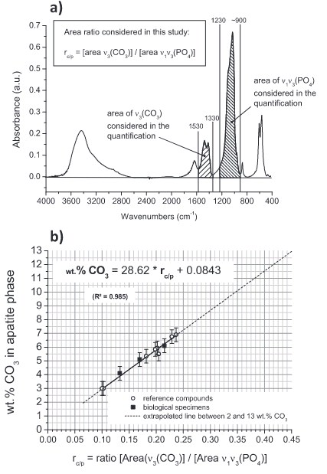
Количественный анализ
19

Slide 20
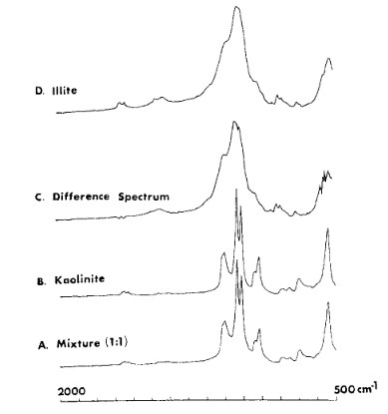
Количественный анализ
20
Свойство аддитивности ИК спектра
Суммарный = Кварц + Кальцит + Иллит
Смесь минералов
Метод добавок
Деконволюция спектра
Регрессионный анализ

Slide 21
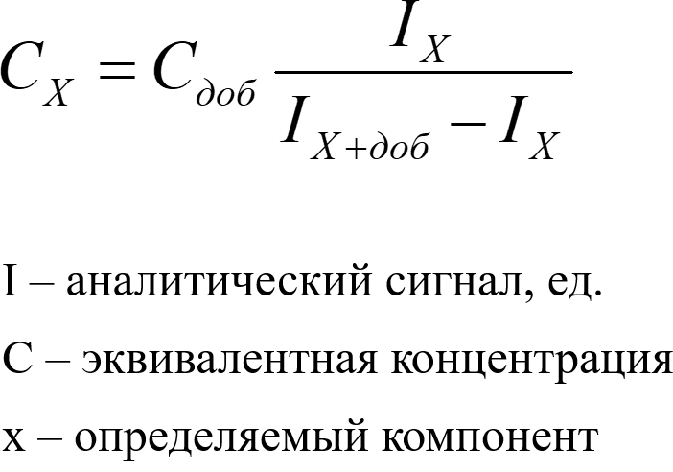
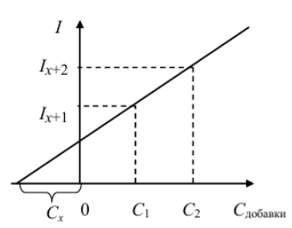
Количественный анализ

Slide 22
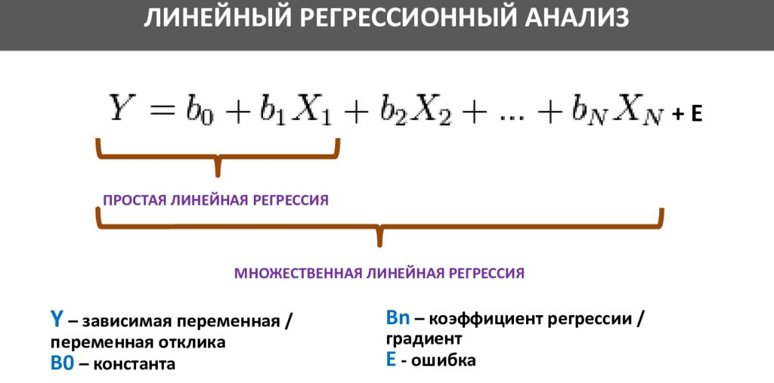
Количественный анализ

Slide 23
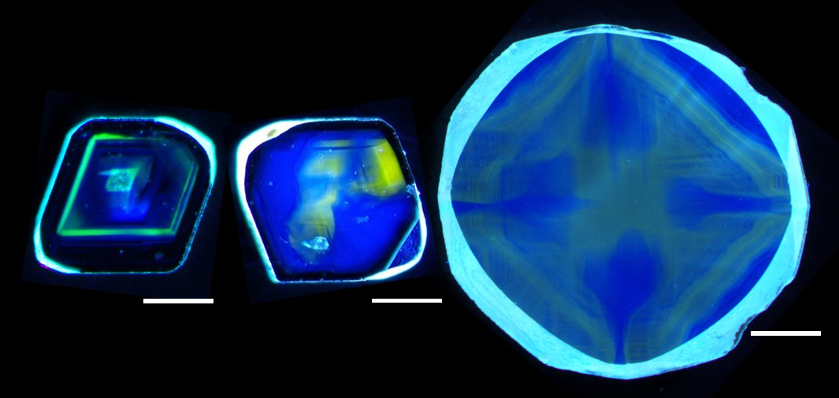
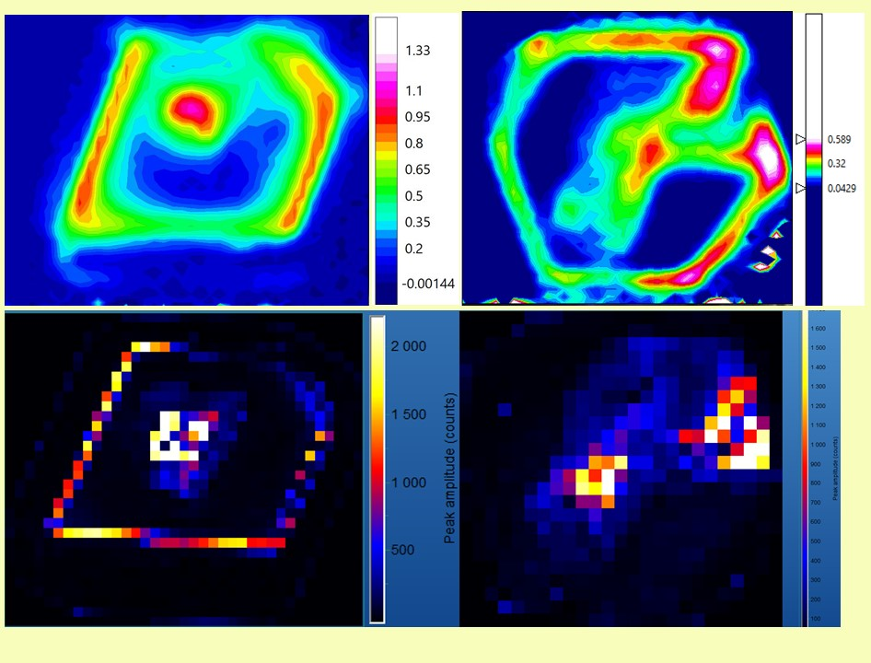
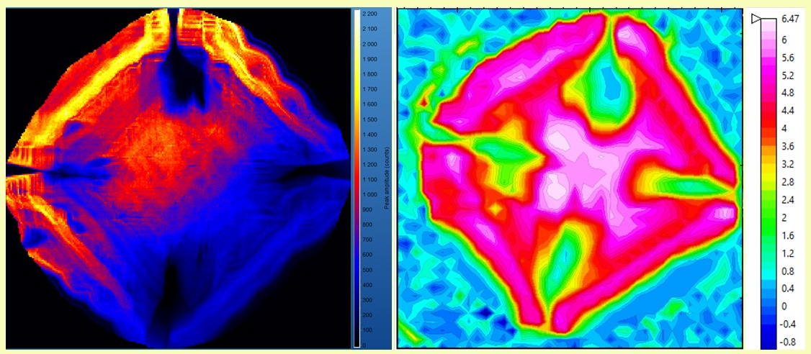
Карты распределения оптических центров
Распределение водородного центра соотносится с фотолюминесцентным центром в кристаллах алмаза.

Slide 24
Возможности:
неразрушающий метод
структурный метод (изучение вещества в аморфном состоянии)
фазовый анализ (точность до 5-10%)
локальность до 5 мкм
экспрессный анализ (запись спектра занимает 1-2 минуты)
количественный (до единиц ppm)
высокая чувствительность (требуется небольшое количество вещества 1-2 мг)
Ограничения:
в некоторых случаях требуется трудоёмкая подготовка образцов
«правильная» математическая аппроксимация на компоненты в спектре поглощения
не все вещества активно поглощают ИК излучение в данном диапазоне
ПО с базой данных эталонных спектров
для количественной оценки нужны значения калиброванных коэффициентов
важно следить за влиянием атмосферы
Все аналитические методы имеют свои возможности и ограничения, и по этому являются взаимодополняющими.

Slide 25
Благодарю за внимание!

